Slide 1
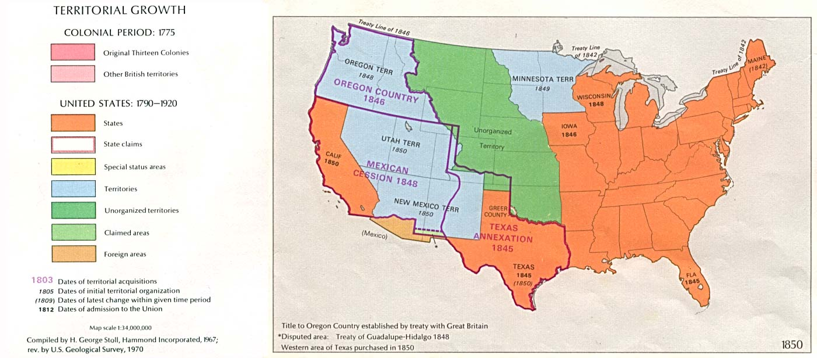
Territoriale Erschließung
https://de.wikipedia.org/wiki/Territorium_(Vereinigte_Staaten)

Slide 2
Gliederung
Ausweitung der Siedlungsgebiete und Völkermord
Frontier-Bewegung
Siedler im Westen
Umzug der Indianer
Ansicht eines Häuptlings

Slide 3
Ausweitung der Siedlungsgebiete und Völkermord
Beginn mit Ankauf von ehem. franz. Louisiana
Jährlich 25 km Verschiebung nach Westen
Militärische Auseinandersetzungen
Menschenverachtende Behandlungen der Native Americans
Franz. Einwanderer:
Menschen befinden sich im Kriegszustand
Menschen hingetrieben durch Unglück und Zwang des Neubeginns
Demografische Katastrophe durch Indianerkriege (1860-1890)
→Anzahl der N A danach um 90% dezimiert

Slide 4
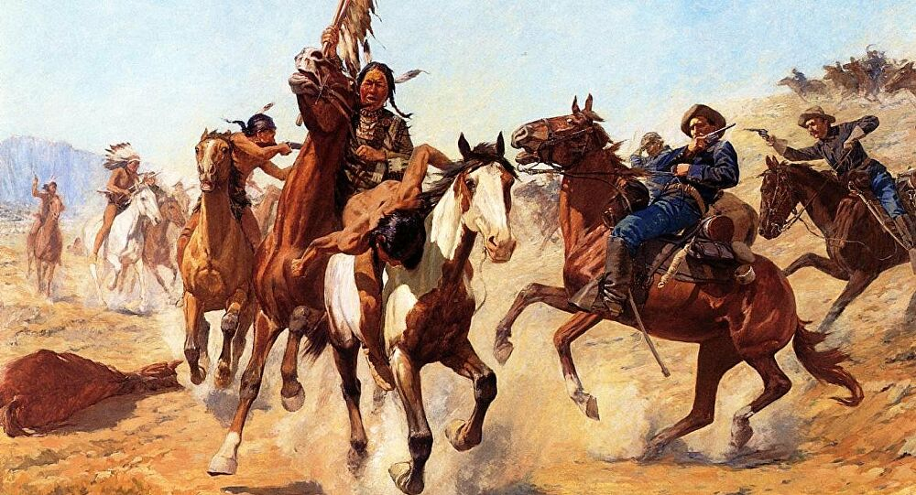
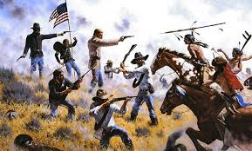
https://de.sputniknews.com/kommentare/20180518320772923-westen-werte-seppelt-krise/
http://www.western-indianer-freunde.koeln/pages/archiv/back-in-history-2015.php

Slide 5
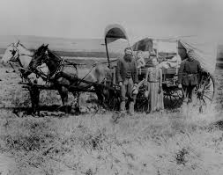
Frontier-Bewegung
ständiges Vorrücken des Grenzbereiches nach Westen
Folgen:
Gewichtsverlagerung innerhalb der Union
→Wachsende innerstaatliche Konflikte
Wachsende Dominanz der sklavenfreien Bundesstaaten
→Fundamentale wirtschaftlich- soziale Umwälzungsprozesse
→Sezessionskriege (1861-1865)
https://www.lehrerfreund.de/schule/1s/usa-frontier-expansion-tafelbild/4760

Slide 6
Umzug der Indianer
US-Präsident Andrew Jackson(1830): | US-Präsident Chester Alan Arthur(1881):
Verkauft Umzug der Indianer als fast glücklich Abgeschlossen Indianer= Rothäute Bezeichnet es als fairen Tausch Gebiet wo Existenz dauerhaft gesichert ist Umsiedlung der Indianer positiv dargestellt Schutz vor völliger Vernichtung der Region Neue großzügige Heimat | Will zivilisiertes Leben für Indianer Eingliederung in den Kreis der Bürger Anteil an Rechten und Pflichten Indianer sollten Schutz der Gesetze erlangen Möglichkeit die persönlichen und Eigentumsrechte vor Gericht zu vertreten Eigene Landparzellen für 20-25 Jahre Lockerung der Stammesbindungen Betätigung als Farmer Zuschuss für den Unterhalt indianischer Schulen →wirtschaftliches Nutzen

Slide 7
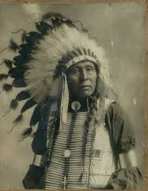
Ansicht des Häuptlings Seattle (1855)
Optimistische Einstellung gegenüber der Ausweitung der Siedler
Indianer haben keine Rechte
Versteht die territoriale Ausbreitung
Nicht weißen sind schuld sondern Gott
2 getrennte Rassen
Müssen auch getrennt bleiben
Ewige Flucht vor Siedler
https://www.wolf-amarok.de/mutter-erde-menschenrechte/seattle-und-seine-ber%C3%BChmte-rede/

Slide 8
Quellen
Buch: Geschichte und Geschehen 11
(S. 107-111)
http://www.oberstufenzentrum-mol.de/fileadmin/redaktion_5/Aufgabenfeld_2/Geschichte/pdf/Fachbegriffe_und_Inhalte/Geschichtliche_Grundbegriffe_fuer_11-1_Geschichte_der_USA.pdf
https://www.wolf-amarok.de/mutter-erde-menschenrechte/seattle-und-seine-ber%C3%BChmte-rede/

